Slide 1


Slide 2

Il convient de lancer le mode diaporama pour la diffusion de la leçon en classe
Réservé à l’enseignant (e)

Slide 3

Pictogrammes
Réservé à l’enseignant (e)

Slide 4
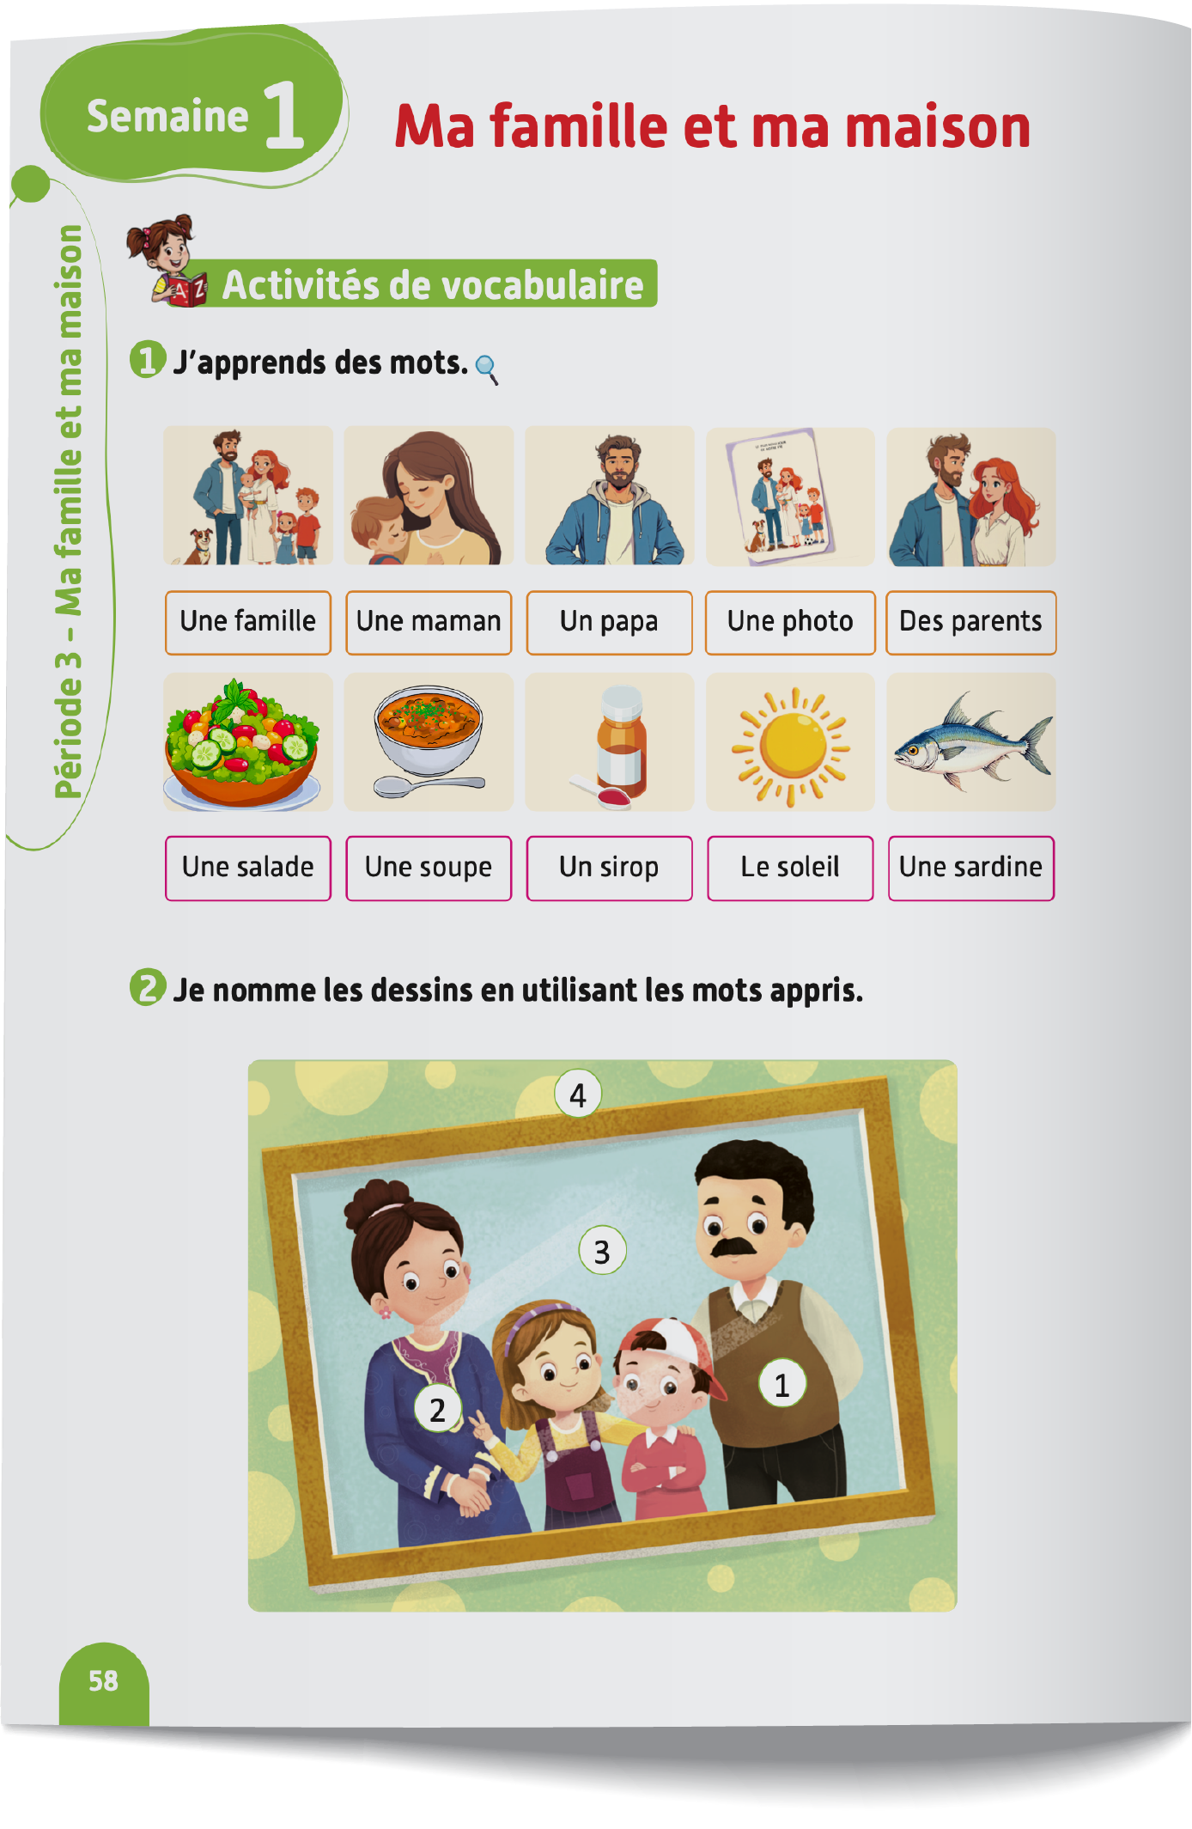
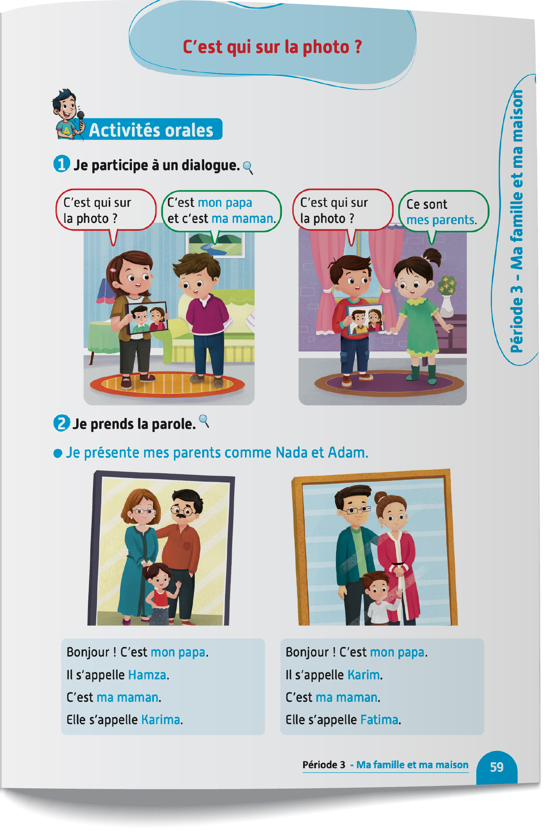
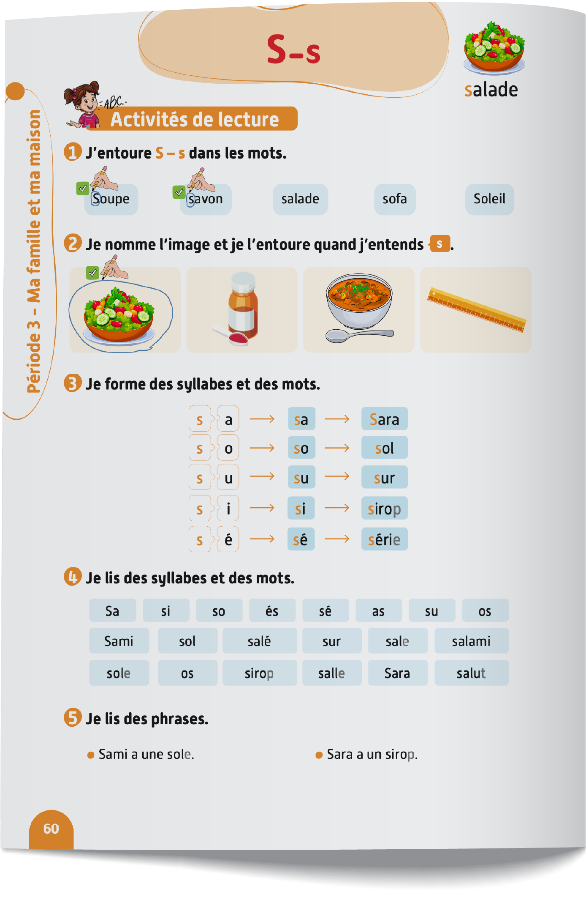
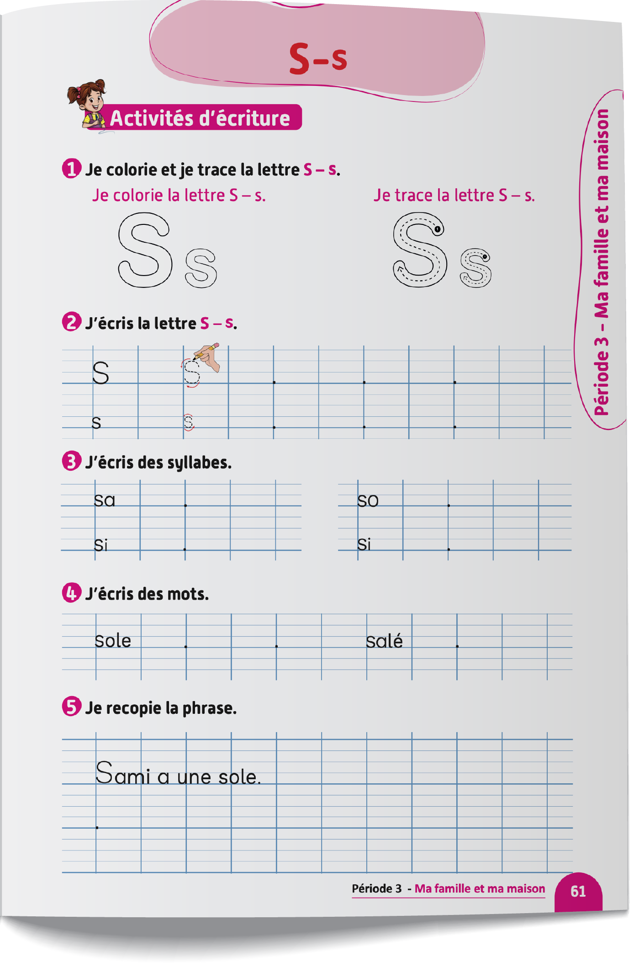
Contenu de la semaine
Réservé à l’enseignant (e)

Slide 5
Organisation de la semaine
Réservé à l’enseignant (e)
Présentation du vocabulaire
Exploitation du vocabulaire
Activités de vocabulaire sur livret
Oral – Dialogue
Lecture - Lettre s - S
Ecriture - Lettre s - S
Séance 5
Séance 5
Oral – Acte de parole
Lecture - Lettre s - S
Ecriture - Lettre s - S
Oral – Prise de parole
Lecture - Lettre s - S
Ecriture - Lettre s - S
Séance 3
Oral - Acte de parole
Lecture -Lettre s - S
Ecriture - Lettre s -S
Révision
Lecture offerte

Slide 6




Plan de la séance 5
Réservé à l’enseignant (e)
1. Prise de parole
Prendre la parole pour se présenter et présenter ses parents.
Lecture de phrases contenant la lettre s.
Écriture de phrases contenant la lettre s.

Slide 7



Bonjour les enfants ! La leçon de français commence maintenant.

Slide 8

Aujourd’hui, nous allons apprendre à nous présenter et à présenter nos parents. Écoutez bien.

Slide 9



Lecture de la vidéo.

Slide 10


Maintenant, nous allons prendre la parole pour nous présenter et présenter nos parents. Nous allons le faire en trois étapes. Soyez attentifs.
Étape 1
Étape 2
Étape 3

Slide 11
Étape 1. Je vais vous expliquer la situation.
Étape 1
Étape 2
Étape 3
Situation : Présente-toi, puis présente tes parents.

Slide 12
Étape 2. Chacun réfléchit silencieusement à ce qu’il va dire dans sa prise de parole.
Étape 1
Étape 2
Étape 3
Situation : Présente-toi, puis présente tes parents.

Slide 13

Étape 3. Maintenant, vous allez prendre la parole. Qui veut passer au tableau ?
Étape 1
Étape 2
Étape 3
Je m’appelle _______ . J’ai _________ .
Je suis en ـــــــــــــــــــ année.
Je suis à l’école ــــــــــــــــــــ .
C’est _________et c’est ــــــــــــــــــــ .

Slide 14

Maintenant, tout le monde participe. Chacun se présente et présente ses parents à son voisin.

Slide 15
Plan de la séance 5
Réservé à l’enseignant (e)
Prendre la parole pour se présenter et présenter ses parents.
2. Lecture
Lecture des phrases contenant la lettre s.
Ecriture des phrases contenant la lettre s.

Slide 16

Maintenant, on va faire de la lecture.

Slide 17
Répétons ensemble.
s S

Slide 18
Qui veut passer au tableau pour lire les syllabes ?
sa
so
su
si
se
sé

Slide 19
Répétons ensemble.
sa
so
su
si
se
sé

Slide 20
Qui veut passer au tableau pour lire les mots ?
Sara sirop sole sur série Sami

Slide 21
Répétons ensemble.
Sara sirop sole sur série Sami

Slide 22
C’est le mot : Une.
une

Slide 23
Répétons ensemble : Une.
une

Slide 24
C’est le mot : Un.
un

Slide 25
Répétons ensemble : Un.
un

Slide 26
Lisez ces phrases en silence. Après, on va écouter un audio.
Sara a une sole.
Sami a un sirop.

Slide 27


Lecture de l’audio.
Sara a une sole.
Sami a un sirop.

Slide 28
Qui veut lire ?
Sami a une sole.

Slide 29
Qui veut lire ?
Sami a une sole.

Slide 30
Répétons ensemble : Sami a une sole.
Sami a une sole.

Slide 31
Qui veut lire ?
Sara a un sirop.

Slide 32
Qui veut lire ?
Sara a un sirop.

Slide 33
Répétons ensemble : Sara a un sirop.
Sara a un sirop.

Slide 34
Prenez le livret à la page 60.

Slide 35

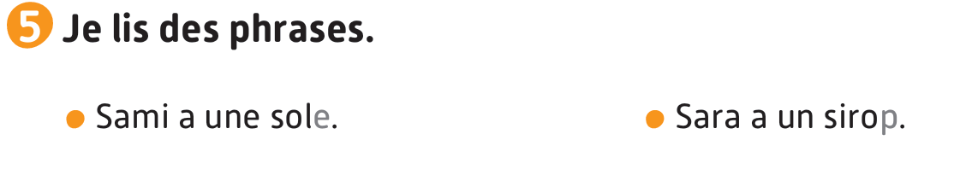
Lisez les phrases à votre voisin. Chacun son tour. Je vais circuler entre les rangs pour vous aider.

Slide 36
Plan de la séance 5
Prendre la parole pour se présenter et présenter ses parents.
Lecture de phrases contenant la lettre s.
3. Écriture
Écriture de phrases contenant la lettre s.

Slide 37

Maintenant, nous allons apprendre à écrire des phrases contenant la lettre s. Soyez attentifs.

Slide 38
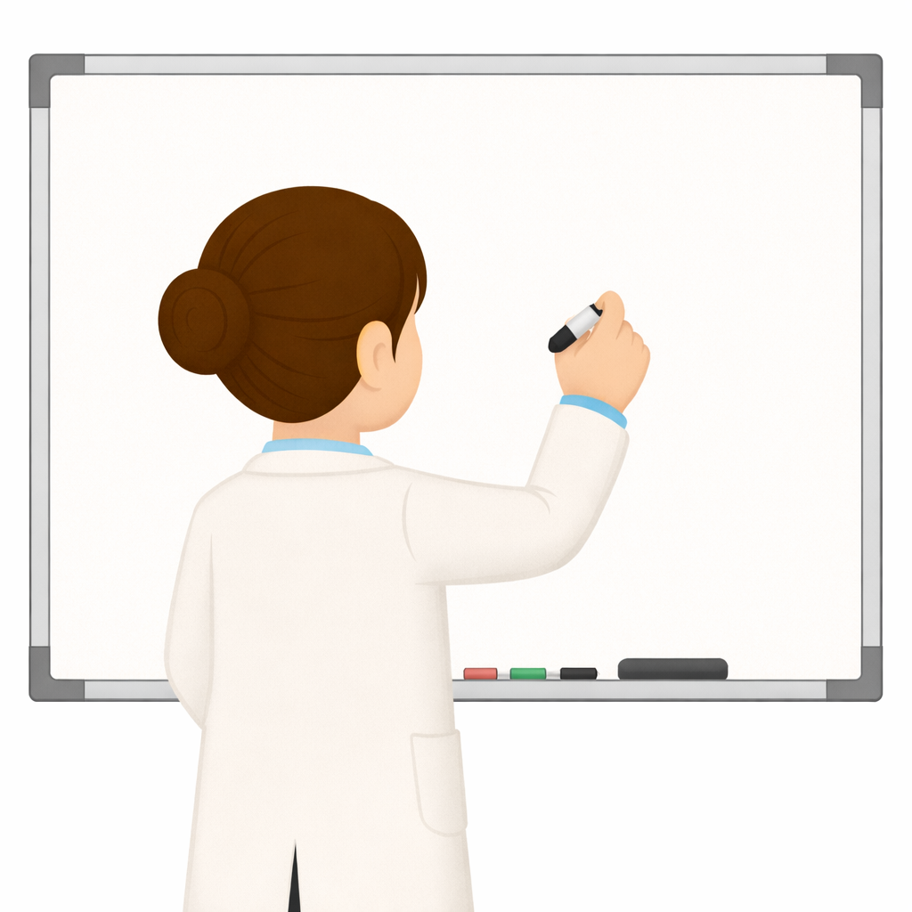

Maintenant, je vais écrire la phrase « Sami a une sole. » sur le tableau. Regardez comment je fais. Je n’oublie pas la majuscule au début de la phrase, le point à la fin et les espaces entre les mots.
Sami a une sole.

Slide 39

Prenez vos cahiers.

Slide 40
Écrivez : Sami a une sole.
Sami a une sole.

Slide 41
Prenez vos livrets à la page 61. On va faire l’activité 5.

Slide 42

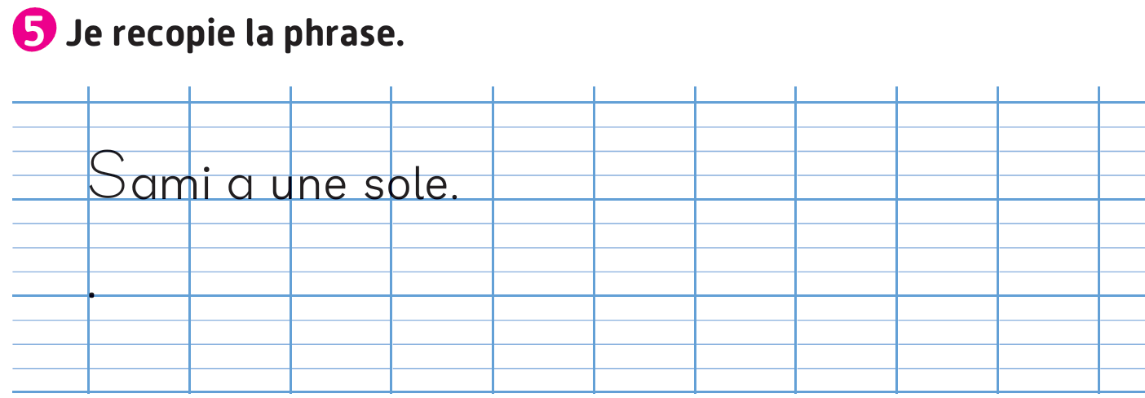
Écrivez la phrase comme dans l’exemple. Je vais circuler entre les rangs pour vous aider.

Slide 43

La séance d’aujourd’hui est terminée. À la maison, recopiez la phrase de l’activité 5, page 61, sur votre cahier. Lisez les phrases de l’activité 5, page 60.

